Slide 1

Социальные статусы, роли и мобильность

Slide 2

План
Социальный статус
Социальные роли
Социальная мобильность

Slide 3
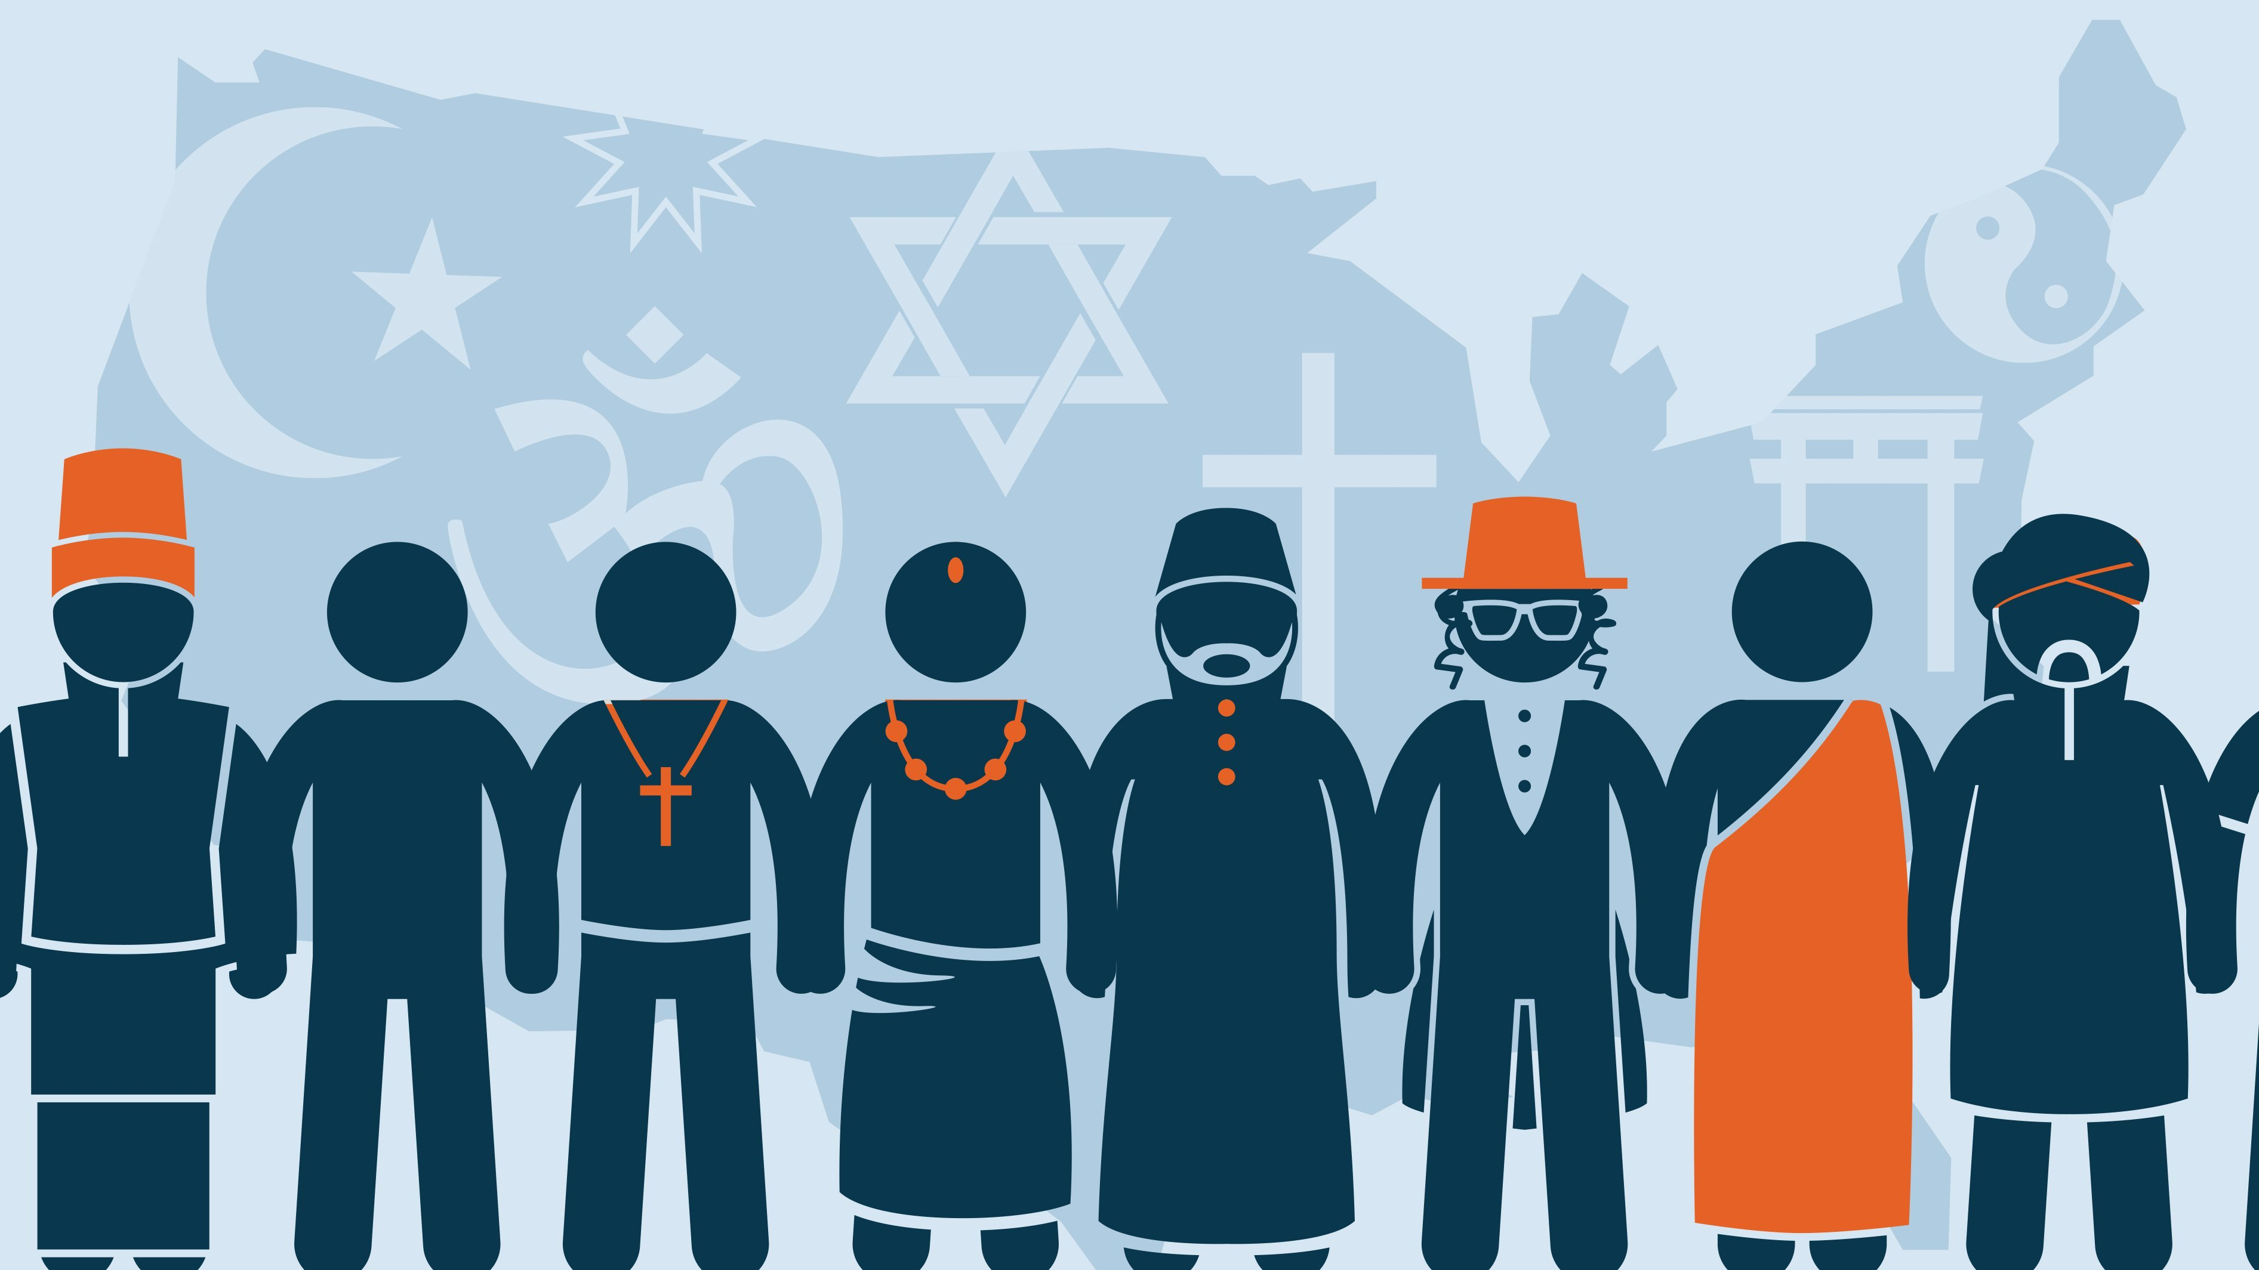
Социальный статус – положение общественное, связанное с определёнными правами и обязанностями.

Slide 4
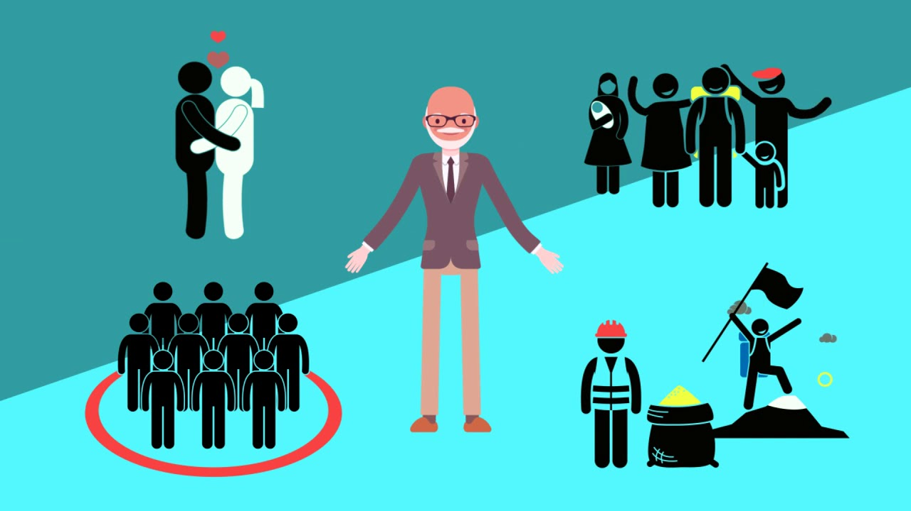
Статусный набор
Пол
Возраст
Положение в семье
Национальность
Религиозное вероисповедание
Материальное положение
Влияние в политике

Slide 5
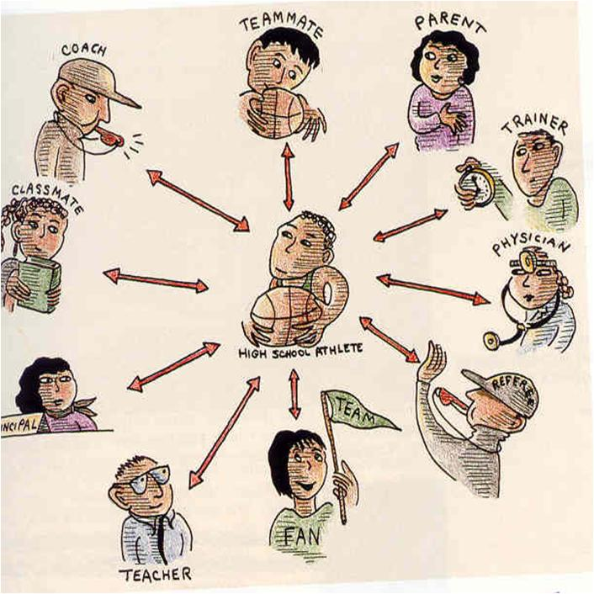
Социальные статусы
Предписанный
Приобретённый
Смешанный
Главный

Slide 6
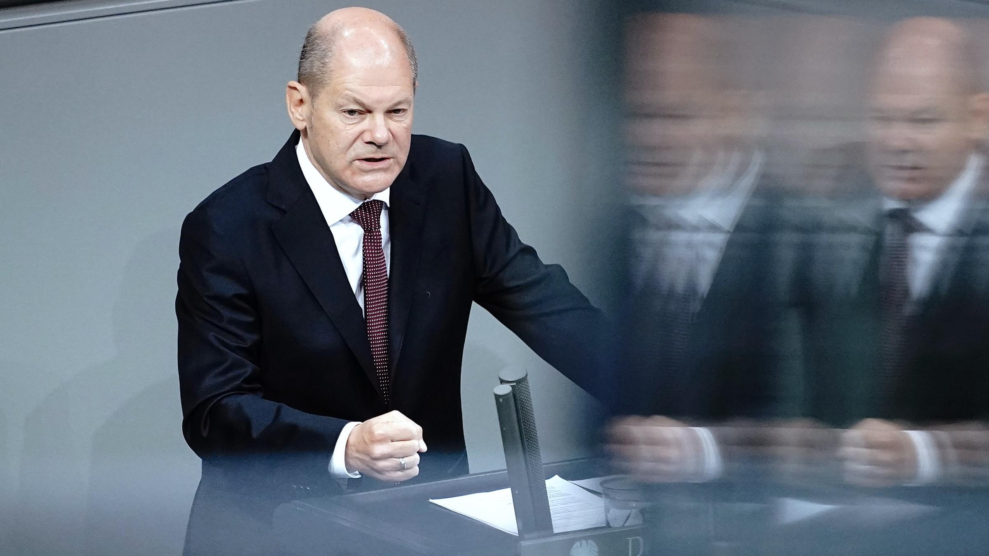
Предписанный статус – социальный статус, который не зависит от самого человека

Slide 7
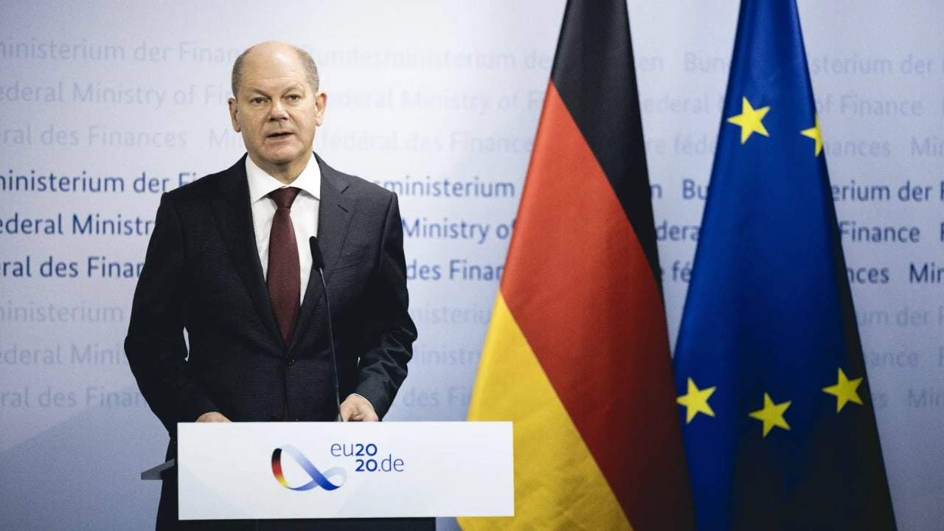
Приобретённый статус – социальный статус, формирование которого зависит от физических и умственных усилий и достижений человека

Slide 8
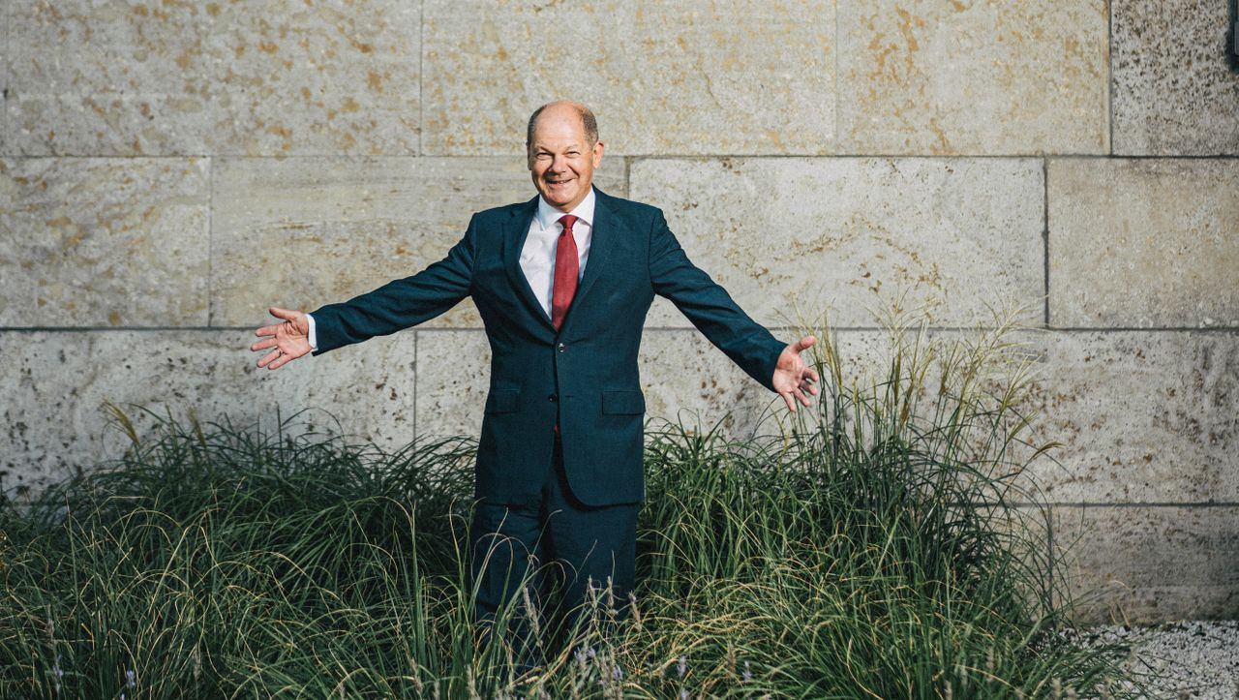
Смешанный статус – социальный статус, который сочетает в себе как черты предписанного, так и приобретённого и зачастую достигается без желания человека

Slide 9
Главный статус – приоритетный социальный статус для самого человека и его восприятие со стороны общества

Slide 10

Личный статус – социальный статус на уровне малой группы

Slide 11

Групповой статус – социальный статусна уровне большой группы

Slide 12
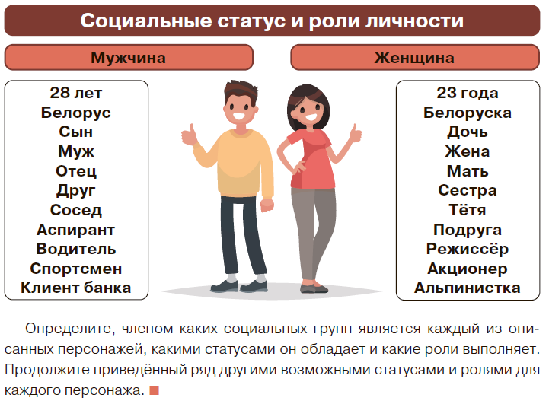

Slide 13
Повторим изученное
Составьте собственный портрет социальных статусов

Slide 14
Из видео ты узнаешь
Что такое социальная роль?
Из чего состоит ролевой набор?
К чему может привнести отсутствие понимания собственной социальной роли?

Slide 15
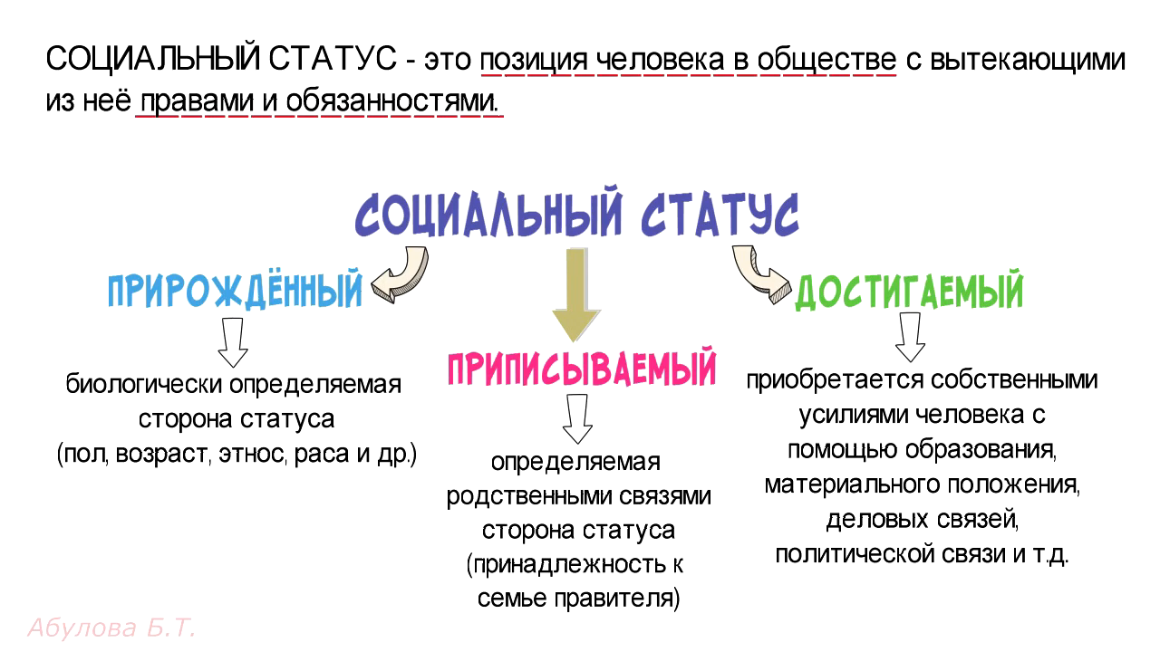

Slide 16
Повторим изученое
Что такое социальная роль?
Из чего состоит ролевой набор?
К чему может привнести отсутствие понимания собственной социальной роли?

Slide 17
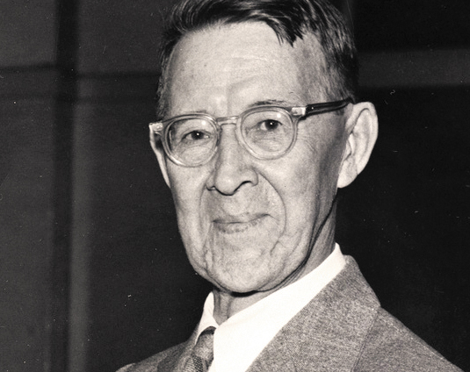
Социальная мобильность – изменение индивидом своего социально положения
Питирим Сорокин

Slide 18
Социальная мобильность
Вертикальная
Горизонтальная

Slide 19
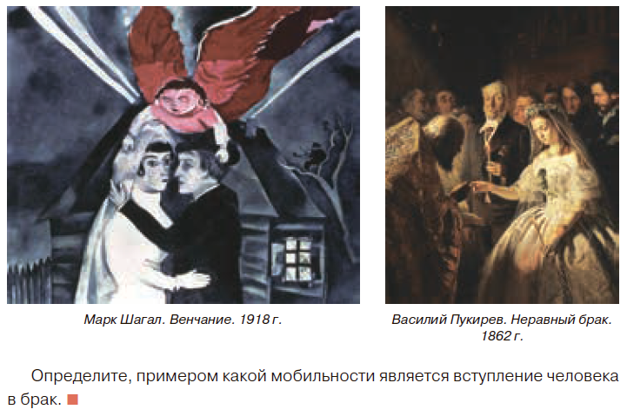

Slide 20
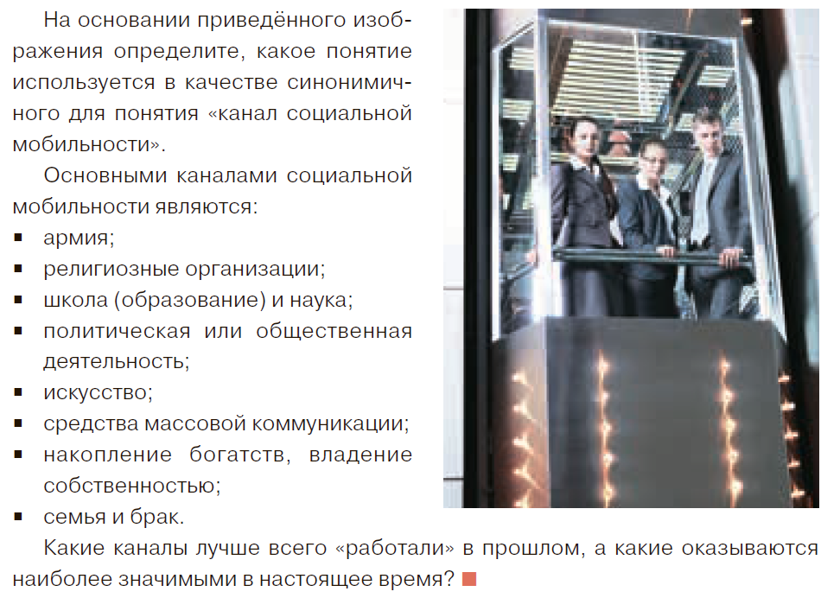

Slide 21
Типы социальной мобильности по количеству участников процесса
Индивидуальная
Групповая

Slide 22
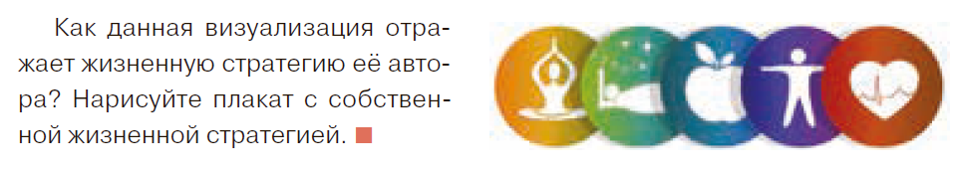
Жизненная стратегия – линия жизни личности, осознанно выстроенная им самим для достижения собственных идеалов наиболее рациональными способами

Slide 23
Д/З – параграф 3, в. 1-3 (у.), 4 (п.), мини-проект (доп.)

